Slide 1
COVID-19: Lage National, 25.05.2020 Informationen für den Krisenstab
Datenstand | Anzahl | Änderung zum Vortag |  | Inzidenz (Fälle/ 100.000 Einw.)
25.05.2020 0:00 Uhr |  | Ganze Zahl | Prozent
Bestätigte Fälle | 178.570 | +289 | +0,16% | 215
Verstorbene | 8.257 | +10 | +0,12% | 9.9
Anteil Verstorbene | 4,6%
Genesene | ca. 161.200
Schätzung der Reproduktionszahl (R)
(aus dem Lagebericht vom 24.05.2020)
Schätzung der Reproduktionszahl (R):
24.05.2020: 0,94 (95%-Präzisionsintervall: 0,75 – 1,16)
25.05.2020: noch nicht berichtet
Schätzung eines stabileren R (7-Tage-R):
24.05.2020: 0,93 (95%-Präzisionsintervall: 0,83 – 1,03)
25.05.2020: noch nicht berichtet
DIVI Datenstand 25.05.2020 | Anzahl | Änderung zum Vortag
Aktuell ITS | 873 | -16
Beatmet | 547 | -15
Notes:
Quelle: Ordner des aktuellen Lageberichts S:\Projekte\RKI_nCoV-Lage\3.Kommunikation\3.7.Lageberichte

Slide 2
Fälle und Todesfälle pro Bundesland (Datenstand: 25.05.2020. 00:00)
Bundesland | Fälle kumulativ | Differenz Vortag | Fälle kumulativ/ 100.000 Einw. | Fälle in den letzten 7 Tagen | 7-Tage-Inzidenz | Todesfälle | Todesfälle/ 100.000 Einw.
Baden-Württemberg | 34.431 | 32 | 311 | 378 | 3,4 | 1.698 | 15,3
Bayern | 46.326 | 120 | 354 | 712 | 5,4 | 2.382 | 18,2
Berlin | 6.642 | 5 | 177 | 177 | 4,7 | 191 | 5,1
Brandenburg | 3.214 | 0 | 128 | 17 | 0,7 | 154 | 6,1
Bremen | 1.312 | 13 | 192 | 85 | 12,4 | 41 | 6,0
Hamburg | 5.069 | 3 | 275 | 24 | 1,3 | 241 | 13,1
Hessen | 9.770 | 8 | 156 | 361 | 5,8 | 460 | 7,3
Mecklenburg-Vorpommern | 760 | 0 | 47 | 10 | 0,6 | 20 | 1,2
Niedersachsen | 11.578 | 0 | 145 | 364 | 4,6 | 572 | 7,2
Nordrhein-Westfalen | 37.298 | 75 | 208 | 850 | 4,7 | 1.565 | 8,7
Rheinland-Pfalz | 6.596 | 6 | 161 | 96 | 2,4 | 228 | 5,6
Saarland | 2.716 | 3 | 274 | 21 | 2,1 | 157 | 15,9
Sachsen | 5.231 | 10 | 128 | 101 | 2,5 | 205 | 5,0
Sachsen-Anhalt | 1.694 | 0 | 77 | 15 | 0,7 | 54 | 2,4
Schleswig-Holstein | 3.062 | 0 | 106 | 60 | 2,1 | 137 | 4,7
Thüringen | 2.871 | 14 | 134 | 124 | 5,8 | 152 | 7,1
Gesamt | 178.570 | 289 | 215 | 3.395 | 4,1 | 8.257 | 9,9
Stand: 25.05.2020 00:00 Uhr

Slide 3
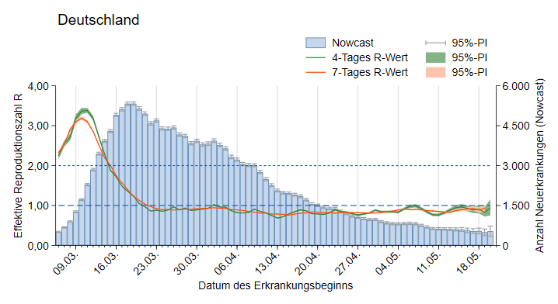
Nowcasting - Schätzung der Reproduktionszahl (R)
(aus dem Bericht an die Bundesländer vom 24.05.2020)
Notes:
„NC_AGsges_Range7_ma4.emf“
S:\Projekte\RKI_nCoV-Lage\2.Themen\2.1.Epidemiologie\Nowcasting\Do-Files\pics\Surveillance\
S:\Projekte\RKI_nCoV-Lage\3.Kommunikation\3.7.Lageberichte\2020-05-13\Nowcast
Aus Nowcasting Bericht für Bundesländer kopieren (Nowcasting_BL.docx)

Slide 4
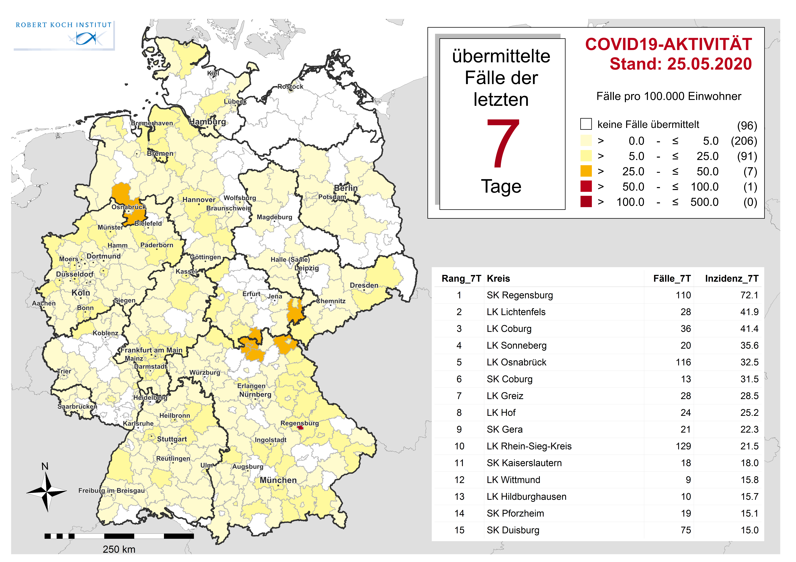
Geographische Verteilung in Deutschland: 7-Tage-Inzidenz
n = | 3.395
1 | LK mit 7-Tages-Inzidenz 51-100 Fälle/100.000 Einw.
0 | LK mit 7-Tages-Inzidenz 101-500 Fälle/100.000 Einw.

Slide 5
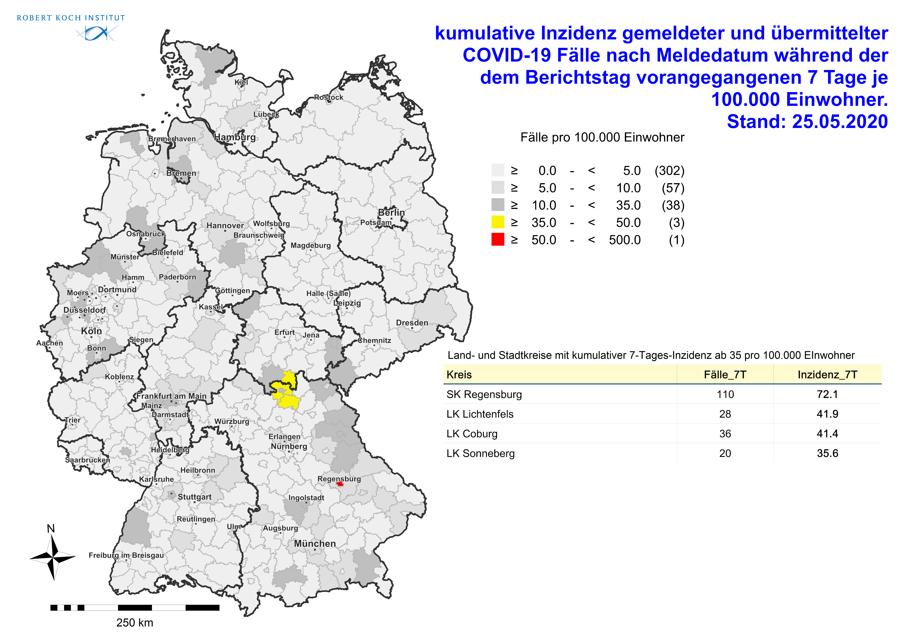
Landkreise mit 7-Tage-Inzidenzen mit >50 bzw. >35 Fälle pro 100.000 Einwohner
 | Landkreis | BL | Anmerkungen
 | SK Regensburg | BY | Ausbruch in Gemeinschaftsunterkunft für Asylsuchende, Reihentestungen
 | LK Lichtenfels | BY | Ausbruch in Pflegeheim mit > 20 Fällen
 | LK Coburg | BY | Mehrere Pflegeeinrichtungen betroffen, teilweise in Zusammenhang mit Dialyse.
 | LK Sonneberg | TH | Ausbrüche in Altenheimen, Dialyse und Krankenhaus,

Slide 6
Aktuelle Ausbrüche (Infos aus den Landesbehörden) (Datenstand: 25.05.2020; 00:00)
Restaurantausbruch LK Leer, NI
(Stand 24.05.2020; 12:57 Uhr) → Info NLGA Niedersachsen:
Im LK Leer kam es zu einer Häufung von COVID-19-Fällen bei Teilnehmern einer geschlossenen Gesellschaft in einem wiedereröffneten Restaurant.
Nach Ermittlungen des Gesundheitsamt gab es Hinweise, dass Kontaktbeschränkungen nicht eingehalten wurden. Diesen Hinweisen wird derzeit weiter nachgegangen.
Mit Stand des 23.05.2020 wurden 9* Teilnehmer (25%) positiv getestet; für 70 Kontaktpersonen wurde eine Quarantäne angeordnet.
*laut NDR: 18 Fälle
Gottesdienst, Frankfurt am Main, HE
(Stand 24.05.2020; 16:10 Uhr) → Info des Hessischen Ministeriums für Soziales und Integration Krisenstab Corona:
Aktuell wird ein COVID-19-Ausbruchsgeschehen im Umfeld einer freien baptistischen Gemeinde in Frankfurt untersucht. Eine Testung der ermittelten Kontaktpersonen auf SARS-CoV-2, die bisher aus Frankfurt und drei umgebenden Landkreisen stammen, wurde veranlasst. Bisher wurden 109 Fälle identifiziert und im elektronischen Meldesystem erfasst, davon erfüllen 107 die RKI-Referenzdefinition. Die Ermittlungen zu den Umständen des Ausbruchs dauern noch an.

Slide 7
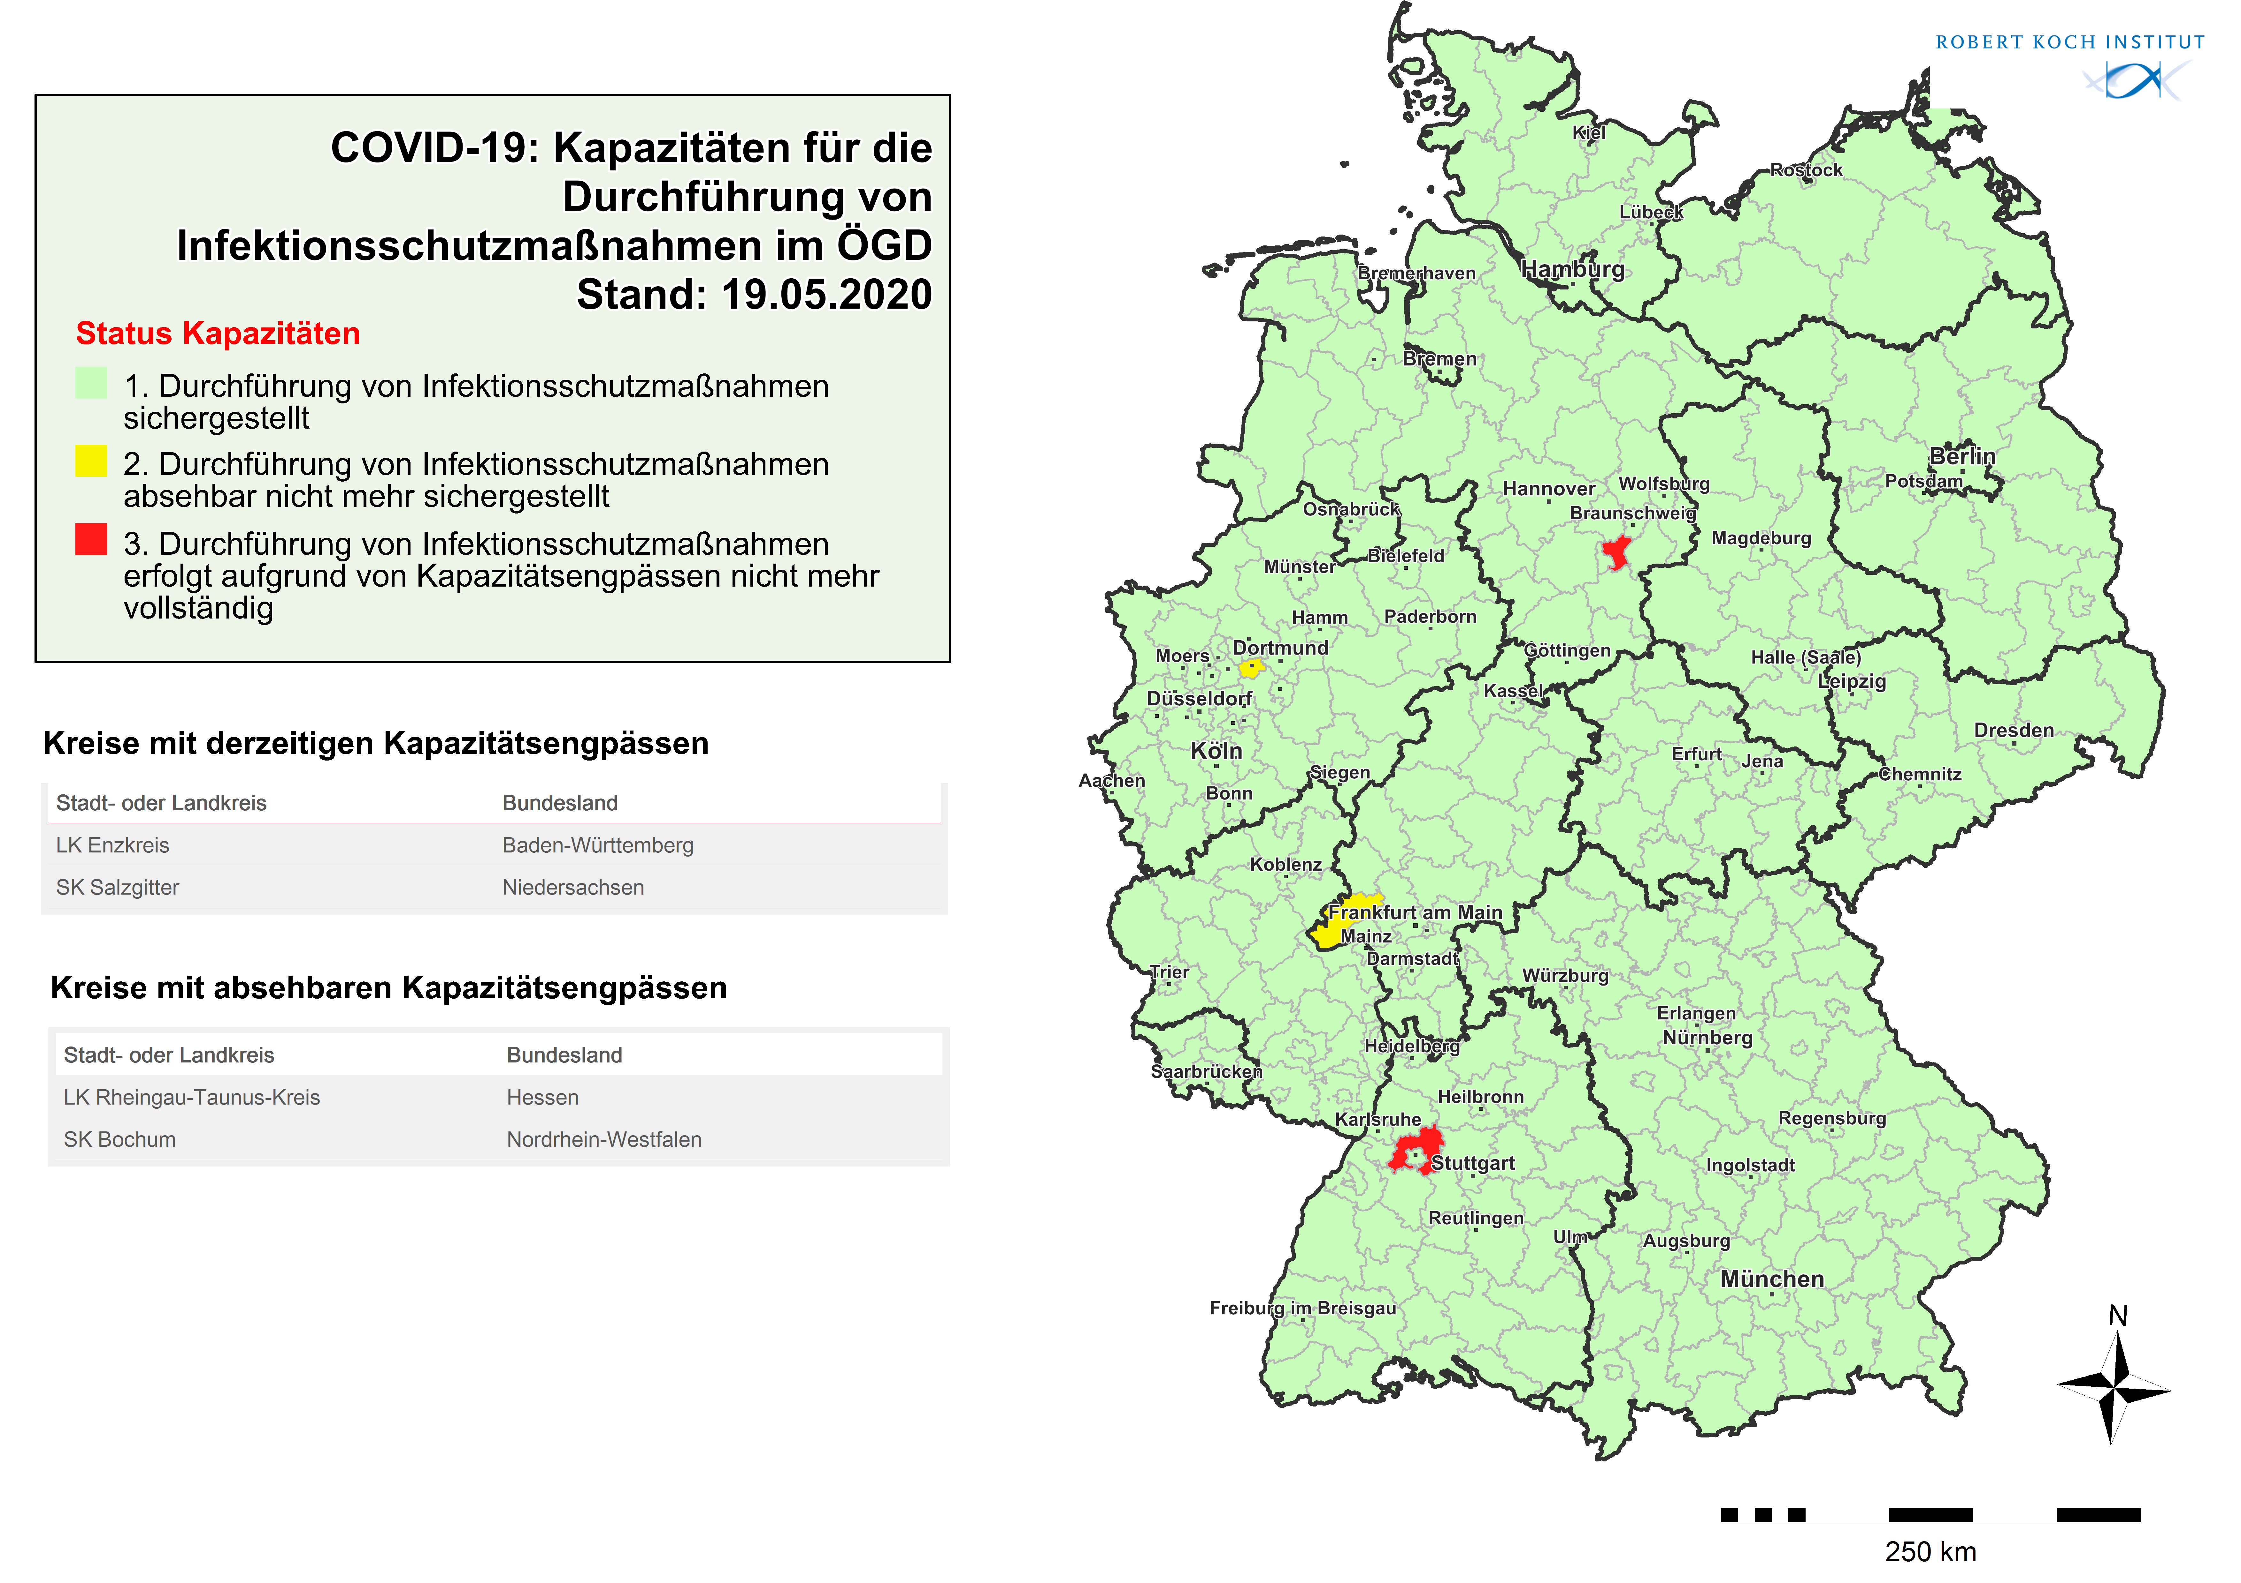
Überlastungsanzeigen
(aus dem Bericht vom 19.05.2020)
Notes:
Mittwochs

Slide 8
Anzahl Labortestungen (Datenstand 19.05.2020)
KW | Anzahl Testungen | Positiv getestet | Anzahl übermittelnde Labore
Bis einschließlich KW10 | 124.716 | 3.892 (3,1%) | 90
11 | 127.457 | 7.582 (5,9%) | 114
12 | 348.619 | 23.820 (6,8%) | 152
13 | 361.515 | 31.414 (8,7%) | 151
14 | 408.348 | 36.885 (9,0%) | 154
15 | 379.233 | 30.728 (8,1%) | 163
16 | 330.027 | 21.993 (6,7%) | 167
17 | 361.999 | 18.052 (5,0%) | 177
18 | 325.259 | 12.585 (3,9%) | 174
19 | 402.044 | 10.746 (2,7%) | 181
20 | 425.842 | 7.060 (1,7%) | 176
Summe | 3.595.059 | 204.757 (5,7%)
KW, für die die Angabe prognostisch erfolgt ist: | KW11 | KW12 | KW13 | KW14 | KW15 | KW16 | KW17 | KW18 | KW19 | KW20 | KW21
Anzahl übermittelnde Labore | 28 | 93 | 111 | 113 | 132 | 112 | 126 | 133 | 137 | 134 | 136
Testkapazität pro Tag | 7.115 | 31.010 | 64.725 | 103.515 | 116.655 | 123.304 | 136.064 | 141.815 | 153.698 | 157.150 | 159.418
Neu ab KW15: wöchentliche Kapazität anhand von Wochenarbeitstagen | - | - | - | - | - | 730.156 | 818.426 | 860.494 | 964.962 | 1.038.223 | 1.050.676
In KW 20 gaben 27 Labore einen Rückstau von insgesamt 1379 abzuarbeitenden Proben an. 36 Labore nannten Lieferschwierigkeiten für Reagenzien
Notes:
Mittwochs

